Slide 1

Azure y Servicios de IA en la Nube
Guía completa para docentes y alumnos: desde los fundamentos del cloud computing hasta la implementación práctica de servicios de inteligencia artificial con Microsoft Azure.

Slide 2







¿Qué es Azure y qué significa trabajar en la nube?
Azure es la plataforma cloud de Microsoft. En lugar de comprar e instalar servidores, bases de datos y servicios de IA, se consumen recursos desde centros de datos gestionados, activando servicios bajo demanda y pagando por uso o capacidad reservada.
IaaS
PaaS
Infraestructura como servicio: máquinas virtuales, redes, discos.
Plataforma como servicio: bases de datos, colas, App Services, endpoints gestionados.
SaaS
Software listo para usar. Azure combina las tres capas, destacando el enfoque PaaS.

Slide 3

Cloud vs Local: Beneficios, Riesgos y Criterios de Decisión
☁️ Beneficios de la nube
🏢 Beneficios de local
Recursos en minutos, escalado CPU/GPU bajo demanda
Integración de servicios (IA, seguridad, monitorización)
Mantenimiento de hardware y parches a cargo del proveedor
Menor coste recurrente con hardware amortizado
Mayor control físico, sin dependencia de Internet
Datos y modelos dentro de red interna cerrada
⚠️ Inconvenientes de la nube
⚠️ Inconvenientes de local
Costes variables sin control de consumo
Dependencia del proveedor (lock-in)
Latencias de red, límites por región/cuota
Puesta en marcha lenta, administración y parcheo
Escalado limitado, dificultad para GPU potentes
Seguridad perimetral y continuidad del servicio
Regla: la decisión se toma por criterios — datos, latencia, coste, escalabilidad, competencias del equipo, cumplimiento y mantenimiento. Lo más frecuente en empresa real es un diseño híbrido.

Slide 4
Arquitecturas Típicas: Cloud, Local e Híbrida
1
2
3
Cloud
Local
Híbrida
Cliente → API backend → servicios Azure (OpenAI, Vision, Document Intelligence) → base de datos → monitorización. Cada componente escala de forma independiente.
Cliente → aplicación interna → servidor local (API, BD, modelos, OCR, almacenamiento). Frecuente en pymes con software heredado o acceso restringido.
Procesamiento local (ERP, BD sensibles) + servicios cloud para tareas de alto valor: OCR de facturas, clasificación documental, generación de texto, visión.

Slide 5
Azure Machine Learning
Azure ML es un servicio cloud para gestionar el ciclo de vida completo de proyectos de ML: preparación, entrenamiento, registro de modelos, despliegue, monitorización y MLOps. También soporta flujos de IA generativa y LLM con catálogo de modelos y prompt flow.
01
02
03
Crear workspace y conectar datos
Preparar entorno y lanzar jobs
Evaluar y registrar modelo
Blob, data lake u otros almacenes seguros.
Dependencias, CPU/GPU, AutoML o notebooks.
Comparar métricas, versionar experimentos.
04
05
Desplegar endpoint
MLOps y reentrenamiento
Online o batch, con monitorización continua.
CI/CD, versionado, pipelines automatizados.
Componentes clave: workspace, compute (instancias/clusters/serverless), datastores, assets versionados (datos, modelos, entornos) y pipelines. Cuándo preferir local: dataset muy sensible, conectividad limitada o infraestructura GPU y MLOps ya madura.

Slide 6
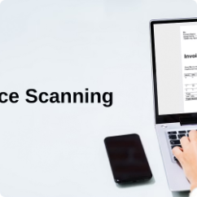
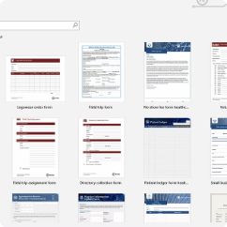
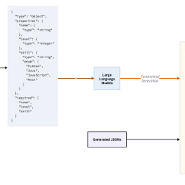
Azure AI Document Intelligence
Anteriormente conocido como Form Recognizer, este servicio extrae información de documentos (PDF, imágenes, formularios, facturas, recibos, IDs, tablas) mediante OCR y modelos de comprensión documental. Es pieza clave para automatizar procesos administrativos y RPA.
Modelos preconstruidos
Modelos personalizados
Salida estructurada
Facturas, recibos, documentos comunes listos para usar sin entrenamiento.
Entrenados para plantillas propias de empresa, combinables con reglas de negocio.
JSON con texto, tablas, campos clave-valor y geometría del documento.
Ventaja frente a OCR local básico: Document Intelligence añade entendimiento de estructura (tablas, claves/valores, layouts), reduciendo mucho el parsing manual. Buena práctica docente: no venderlo como "magia" — enseñar tasas de error, validación humana y manejo de documentos de mala calidad.

Slide 7





Azure OpenAI
Permite usar modelos dentro del entorno Azure con seguridad, identidad y operación empresarial. Sirve para construir asistentes, copilots, extracción/generación de texto, clasificación, resumen, razonamiento y flujos multimodales.
Crear recurso y desplegar modelo
Autenticar y llamar API
Aplicar prompts y límites
Añadir RAG con datos propios
Registrar trazas y costes
Elementos imprescindibles
Riesgos y límites
Prompting y manejo de contexto
Límites de tokens, chunking/embeddings para RAG
Seguridad (PII, filtros), coste por uso
Evaluación continua de respuestas
Alucinaciones y respuestas inconsistentes
Sensibilidad al prompt, costes sin control
Necesidad de logs, validaciones y guardrails
Un buen sistema con un modelo medio suele superar a un mal sistema con un modelo excelente.

Slide 8

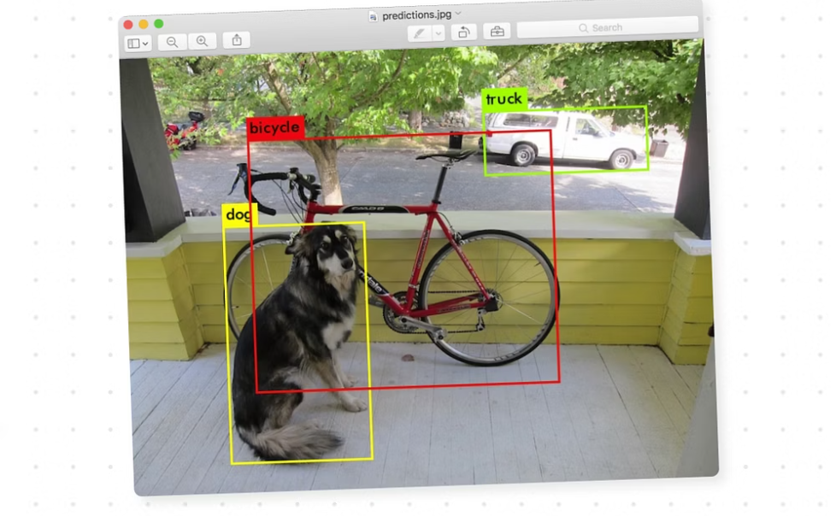

Face API y Azure AI Vision
Azure AI Face API
Azure AI Vision
Detección, reconocimiento y análisis de rostros. Casos: control de acceso, verificación de identidad, desenfoque automático por privacidad. Imprescindible: enseñar ética, consentimiento, sesgos y requisitos legales. Si el problema se resuelve con QR/tarjeta/PIN, no usar reconocimiento facial.
Análisis general de imágenes: etiquetado, detección de objetos, lectura de texto visual, moderación, accesibilidad. Diferencia clave: Vision analiza imágenes en general; Document Intelligence se especializa en documentos y estructura documental (tablas, clave-valor).
Vision permite resolver muchos casos con APIs preentrenadas (puesta en marcha rápida). Entrenar un modelo propio da mejor ajuste en dominios específicos, pero requiere dataset, etiquetado, evaluación e infraestructura.

Slide 9





Seguridad, Cumplimiento, Costes y Buenas Prácticas
Seguridad e identidad
Eje central: suscripción, resource group, roles RBAC, Key Vault, redes privadas y auditoría. Nunca dejar claves en el código.
Costes
No es "cara" ni "barata" por definición. Error típico: dejar recursos encendidos. Usar presupuestos, alertas, apagado automático y entornos de prueba separados.
Cumplimiento
Analizar si los datos contienen información personal antes de subirlos. En docencia, usar datasets sintéticos o anonimizados siempre que sea posible.
Observabilidad
Registrar entrada, salida, latencia, errores, consumo y versión del modelo. Sin observabilidad no hay forma de mejorar ni auditar.

Slide 10

Casos de Uso (Ejemplos)
Procesado de facturas + ERP
Asistente sobre normativa
Subir PDF → Document Intelligence extrae campos → validación → base de datos → Azure OpenAI detecta anomalías → dashboard. Variante: ERP y BD on-premise.
Repositorio de documentos → indexación y chunking → Azure OpenAI con RAG → API backend → interfaz web. Comparar con LLM local en latencia, coste y calidad.
Clasificación de imágenes y privacidad
Pipeline de ML completo
Azure Vision analiza imágenes; Face API detecta rostros para desenfocar antes de almacenar. Ideal para debatir privacidad y diseño responsable.
Dataset → experimentos en Azure ML → registro de modelo → endpoint → cliente → logs y monitorización. Enseña ciclo de vida y MLOps completo.

Slide 11
Errores Frecuentes y Recomendaciones
❌ Errores frecuentes
✅ Recomendaciones
Empezar por la API sin definir el problema
No validar calidad del dato de entrada
Confundir demo con producción
No medir coste/latencia
Guardar claves en código
No versionar prompts/modelos
No diseñar fallback ni revisión humana
Definir caso de uso + KPI, empezar con piloto pequeño
Medir precisión/coste/latencia
Separar entornos dev/test/prod
Crear manejo de errores y reintentos
Planificar logs, alertas, seguridad y backup

